Slide 1

2026.01.17 1차 PT
대주 산업 성장을 위한
제안서
Organization Design
KUMBA 30기 김동현 박우철 배수영

Slide 2
목차
대주산업 소개
65년 전통의 사료 제조 기업
펫푸드 사업 성장
Table of Contents
환경 분석
외부 환경 분석
내부 환경 분석
전략적 방향성
하이브리드 전략
양손잡이 조직 구조
조직설계 로드맵
3단계 장기 로드맵
각 기능 전문성 강화
마무리
조직설계를 배우며

Slide 3
업력 65년의 사료제조 중심 제조기업
01
대주산업 소개
업력 65년 사료제조 기술바탕으로
축산사료와 펫푸드 원가우위 전략 중심 제조기업
주요 제품
기본정보
주요 특징
캐츠랑
도그랑
올리브
1962년 설립
코스닥 상장
배합 사료 제조업
인천과 장항 HACCP
인증 기반 설비 보유
이커머스 입지 확대와
유통망 확충으로
시장 경쟁력 강화

Slide 4

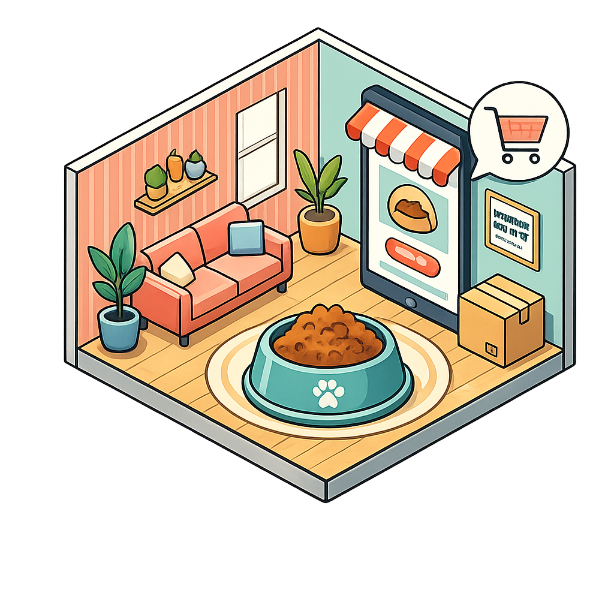


PEST 중심의 외부환경 분석
02
외부환경 분석
축산사료: 원가주심의 성숙 시장
원재료 수입 의존도가 높아
국제 곡물가와 환율 변동에 민감
펫사료: 프리미엄화와 D2C 전환
휴먼그레이드 수요 증가와
이커머스 중심의 유통구조 재편
축산사료 시장
펫사료 시장
시장 성격
연평균 2.91% 성장
시장 성격
고부가가치 제품 라인업 확대
경쟁 구조
농협, 하림 등 대기업 독과점
경쟁 구조
글로벌 브랜드 vs 로컬 제조사 경쟁
핵심 성공 요인
SCM 및 원가 관리 효율화
PEST 분석
핵심 성공 요인
R&D 전문 인력 및
수요 예측 고도화 필요
원재료 수입·통관/검역
식품/사료 품질·표시
기준 강화 가능성
수입 원재료 의존도가 높아
곡물가·환율 변동이 원가 영향
축산사료 시장은 저성장/성숙 → 가격경쟁 압박 (원가/SCM이 중요해짐)
펫푸드에서 ‘휴먼그레이드’ 등 프리미엄화 수요 확대
D2C/이커머스 중심으로 소비 채널이 이동 고객 접점/브랜드 경험/ 재고 운영 방식이 바뀜
채널 변화는 수요 변동 의미 → 수요예측·재고/생산 계획 고도화 필요
제품 측면 기술 경쟁 (기호성/기능성, 원료 배합, 품질검증) → R&D 역할 강화 필요

Slide 5
SWOT 중심의 내부환경 분석
02
내부환경 분석
65년 사료 제조 노하우 및 인프라
전사 전략 컨트롤 타워 존재
전통적 양축사료와 성장 산업 펫푸드 사료로
안정적인 사업 포트폴리오
대주산업의 TowsMatrix
65년 제조 기술을 활용한 고기능성 펫푸드 라인업을 강화하고
기획 본부의 주도로 D2C 채널을 공격적으로 확장한다
경영기획본부에 과도한 기능 집중으로
의사결정 병목현상
조직도 상 독립적으로 기능해야 할 부서의 결합으로
지휘체계 왜곡 및 관리체계 불일치
원재료 가격 상승 위협을 65년 배합 노하우와
SCM본부의 통합 구매력을 통해 원가 경쟁력으로 극복한다
생산본부와 물류 기능을 분리하여 온라인 채널 대응력을 높이고
운영 비용을 절감한다
휴먼 그레이드 등 펫사료 시장의 프리미엄화
이커머스 및 D2C 채널 확대
로컬 제조사에 대한 선호도 상승
경영기획 본부에 집중된 권한을 실무 본부로 이관하고
전결 규정을 정비해 시장 변화에 신속히 대응하는
민첩한 조직으로 재설계한다
글로벌 원자재 가격 변동성 높음
글로벌 브랜드와의 경쟁 심화
산업 내 규제 및 품질 기준 강화

Slide 6
원가우위 & 차별화 하이브리드 전략
03
대주산업의 전략
Sustainable Growth
지속 가능한 성장
생산관리 체계 일원화
R&D 센터 겸직 해소
의사결정 구조 민첩화
이원화된 생산 관리
체계를 통합하여
제조 효율성 극대화
겸직 구조 해소 및
본부 독립을 통한
사료 가치 제고 역량 집중
기획 본부에 집중된 권한
실무 본부로 배분
시장 변화에 대응하는
민첩한 조직 구축
압도적 원가 경쟁력 + 65년 제조 노하우의 기술적 프리미엄으로
하이브리드 전략 지향 (양손잡이 구조)

Slide 7
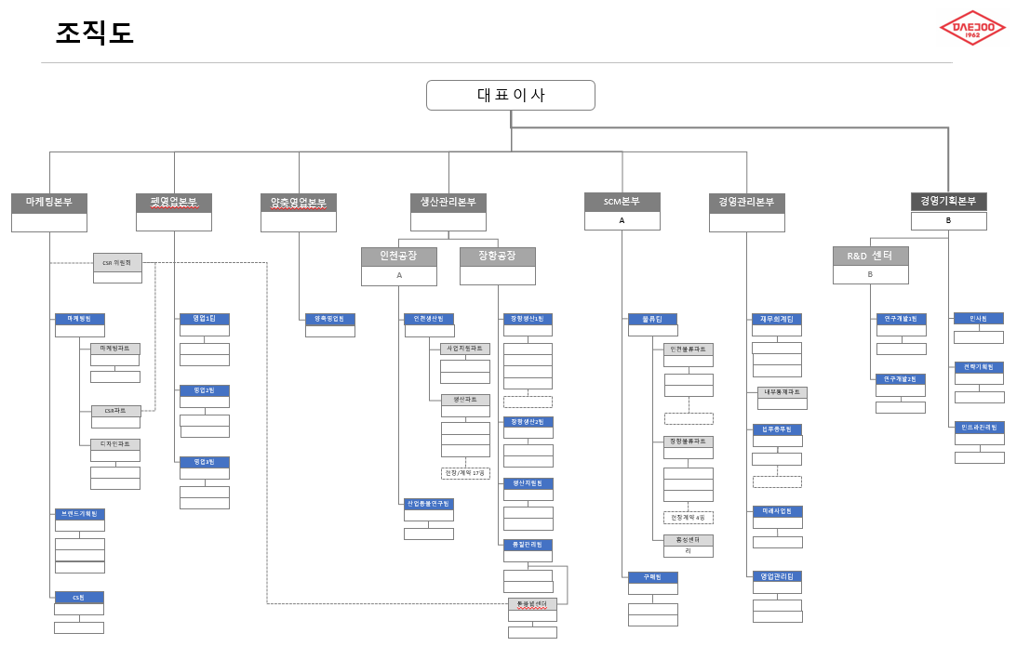
겸직 해제 및 전담 공장장 배치
04
현재 조직도 (As-Is)

Slide 8
겸직 해제 및 전담 공장장 배치
04
현재 조직도 문제 진단
대 표 이 사
경영기획본부
생산관리본부
SCM 본부
본부장 A
경영관리본부
R&D 센터
인천공장
공장장 A
장항공장
1
2
SCM 본부장 = 생산관리 본부 인천공장장이 동일인물
경영기획 본부 산하의 R&D센터
전사 목표와 공장 목표는 충돌하기 쉬워 지휘체계 왜곡이 발생
통합 구매력은 전사 관점의 조정 기능으로
공장 운영 책임과 결합되면 원가 최적화가 약화 될 수 있음
복잡하고 불안전한 환경에서 원가우위 전략 달성이 어려워짐
경영기획 본부가 전략/인사/R&D를 통합관리함 (컨트롤타워 역할)
이는 곧 의사결정 병목으로 R&D센터의 자율성과 정보 공유 속도 저하
불확실성이 높은 상태에선 “민첩하게 분권”이 핵심 과제이
기능과 부서가 분화되어 전문성과 민첩성 확보가 필요

Slide 9
단기-중기-장기로 나눈 3단계 조직 설계안
04
조직 설계 로드맵
성장을 위한 로드맵
3단계 실행 계획
장기
중기
전략적 SCM 고도화
SCM 고도화 및 이익률 극대화
수요 예측, 전략구매, 통합물류 등
본연의 기능 확대
단기
R&D 센터 독립
R&D 센터 독립하여 사료 가치 제고
전문 연구소장 체제로 전환
교차 지휘 해소
인천공장장 의 겸직 해제 및
SCM 본부장 신규 배치

Slide 10
겸직 해제 및 전담 공장장 배치
04
교차 지휘 해소
대 표 이 사
경영기획본부
생산관리본부
SCM 본부
본부장 B
경영관리본부
R&D 센터
수요예측팀
인천공장
공장장 A
수요예측팀
장항공장
물류팀
인천물류파트
장항물류파트
구매팀
홍성센터
SCM 본부장 신규 배치
SCM 본부장과 인천공장 공장장을 별도로 두는 것은
불확실한 외부 환경에서 원가우위 전략의 실행력을 높이기 위한 조치
대주산업은 원재료 수입 의존도가 높아 국제 곡물가와 환율 변동의 영향이 크고
이 변동성은 원가 경쟁력을 흔드는 핵심 리스크다.
이런 환경에서 외부의 불확실성을 조직 내부에서 해결할 수 있도록 전담 기능을 분리,
전문성과 책임을 강화하는 것이 적절하다.

Slide 11
R&D 본부 전문성 강화 및 정보공유 민첩성 확보
04
R&D 센터 독립 및 격상
대 표 이 사
경영기획본부
생산관리본부
SCM 본부
본부장 A
경영관리본부
R&D 센터
연구소장 C
수요예측팀
인천공장
공장장 B
장항공장
원가계획팀
물류팀
인천물류파트
연구개발 1팀
장항물류파트
구매팀
홍성센터
R&D센터를 경영기획 본부로부터 독립
기술연구본부 레벨로 승격
연구개발 2팀
연구개발 1, 2팀, 품질관리팀, 돋을볕센터, 산업동물연구팀으로 산하 구성
품질관리팀
불확실한 외부환경과 차별화전략을 고려할 때
R&D본부의 전문성 강화 및 정보 공유의 민첩성 확보를 위해
기획본부로부터 독립 및 격상
돋을볕센터
산업동물연구팀

Slide 12
원가 컨트롤 타워
04
SCM 본부 고도화
대 표 이 사
경영기획본부
생산관리본부
SCM 본부
본부장 A
경영관리본부
R&D 센터
연구소장 C
인천공장
공장장 B
장항공장
수요예측팀
연구개발 1팀
원가계획팀
물류팀
연구개발 2팀
SCM본부 산하 수요예측팀, 원가기획팀을 신설
전략적 SCM 본부 고도화
시장 데이터를 기반으로 생산량을 조절하고
원재료 구매 시점을 최적화하는
원가 컨트롤타워 역할을 수행
인천물류파트
품질관리팀
장항물류파트
돋을볕센터
홍성센터
구매팀
산업동물연구팀

Slide 13
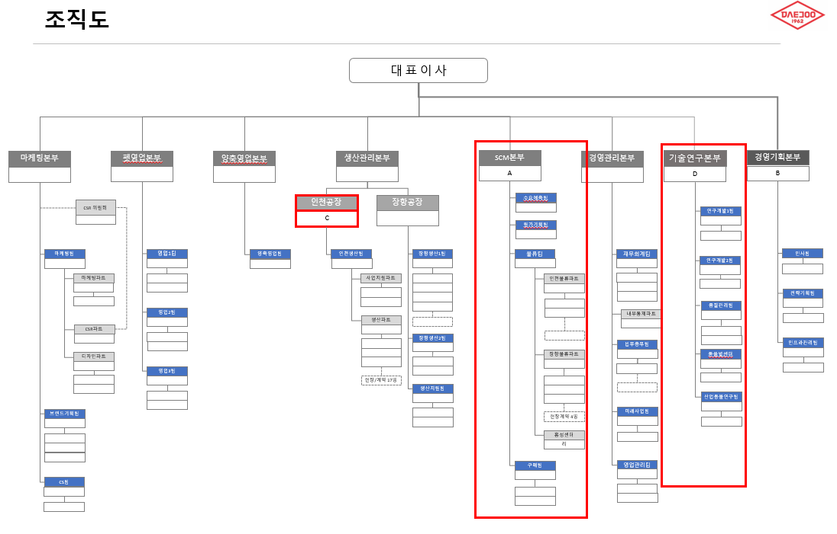
최종 목표
04
최종 목표 조직도

Slide 14

조직 설계에 대하여
05
마치며
조직구조 및 설계는 조직의 전략을 따르고
전략은 환경에 대응해야 한다 !
연계성 !

